Slide 1

Nejčastější dotazy na hotline
Lektor: Jana Bošková

Slide 2

OBSAH
DPP a DPČ
Parametr 81
Hodinová dovolená
Vyrovnávací období
Dar z FKSP
Příloha k žádosti o dávku bez dokladu
Pracovní úraz
Dopočet ZP-P
Dopočet do minimální mzdy
Generování změn
Správný postup při uzávěrce
Pracovní úraz
Uzamykání zaměstnanců
Nejčastější dotazy na hotline, Jana Bošková
2

Slide 3
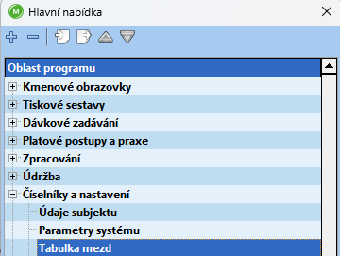
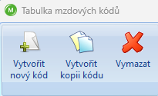
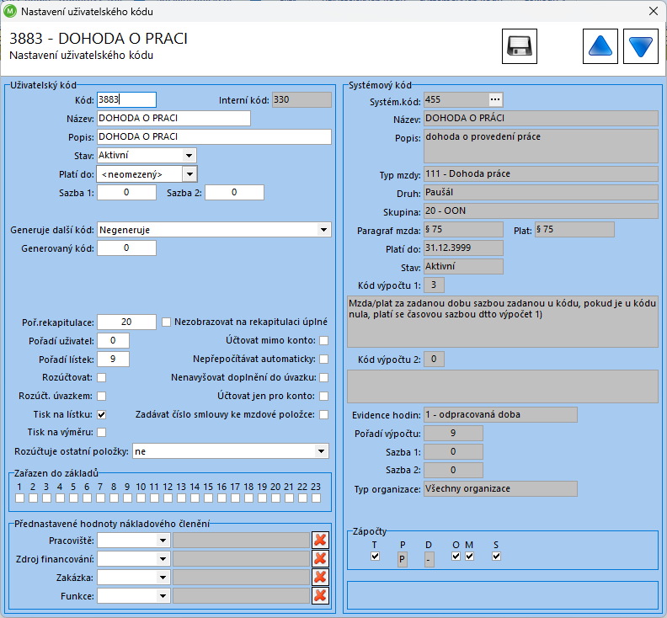
DPP a DPČ
Nejčastější dotazy na hotline, Jana Bošková
3

Slide 4

DPP a DPČ
Nejčastější dotazy na hotline, Jana Bošková
4

Slide 5
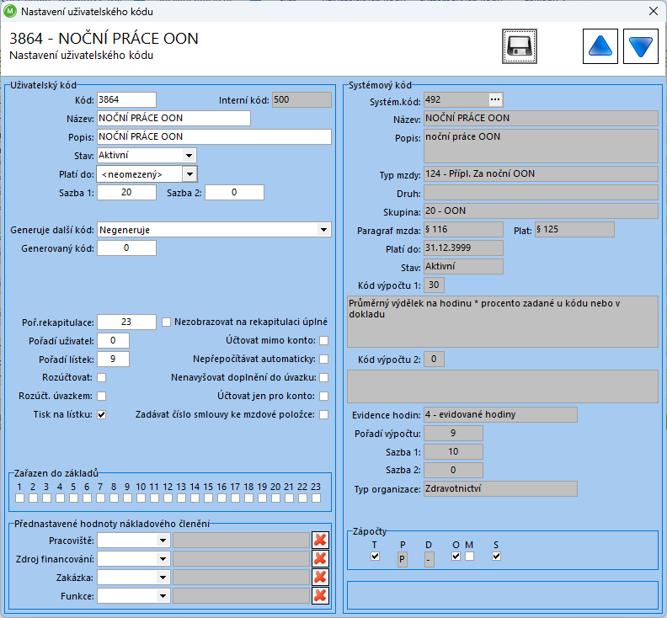
DPP a DPČ
Nejčastější dotazy na hotline, Jana Bošková
5

Slide 6
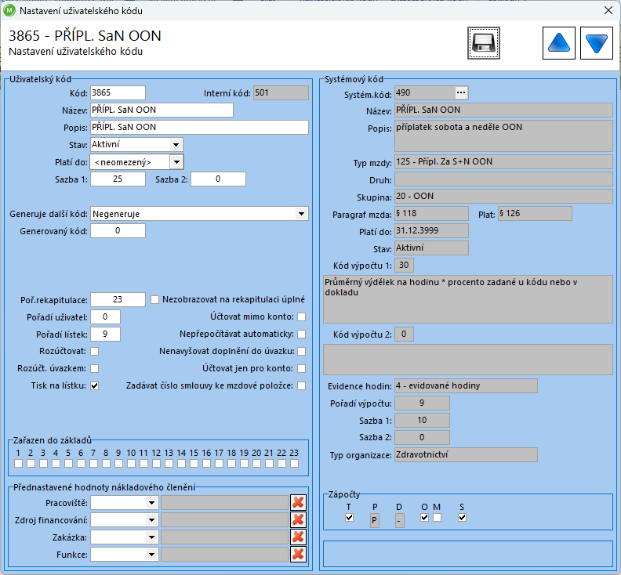
DPP a DPČ
Nejčastější dotazy na hotline, Jana Bošková
6

Slide 7
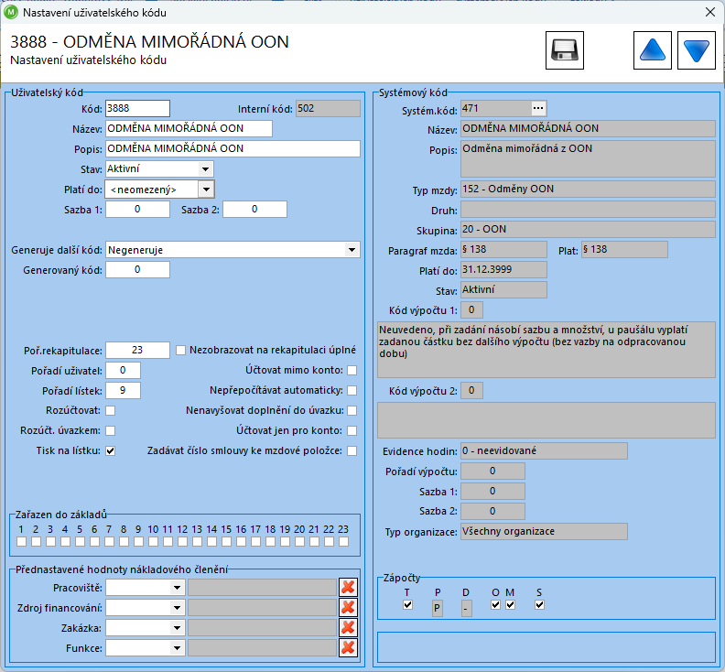
DPP a DPČ
Nejčastější dotazy na hotline, Jana Bošková
7

Slide 8

DPP a DPČ
Nejčastější dotazy na hotline, Jana Bošková
8

Slide 9

DPP a DPČ
Nejčastější dotazy na hotline, Jana Bošková
9

Slide 10
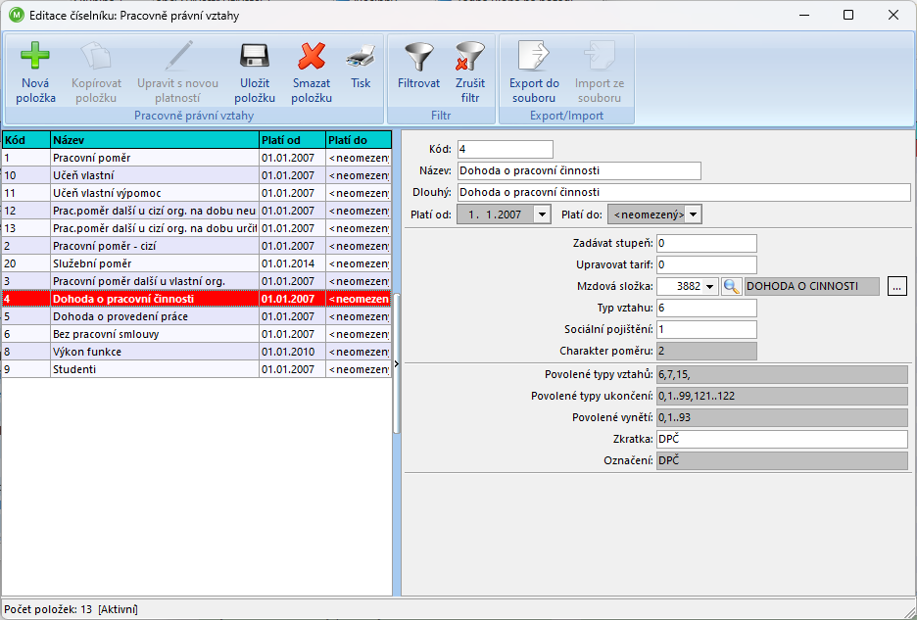
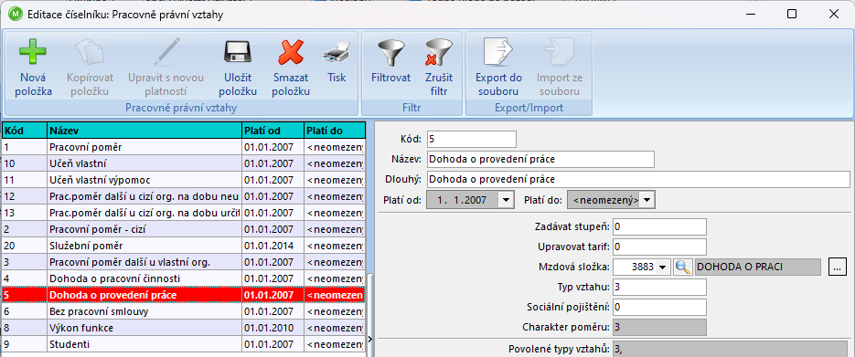
DPP a DPČ
Nejčastější dotazy na hotline, Jana Bošková
10

Slide 11
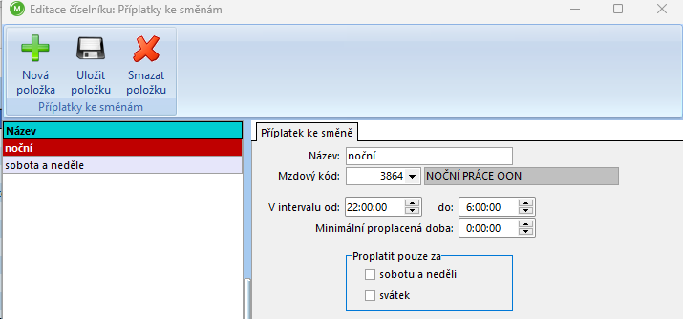
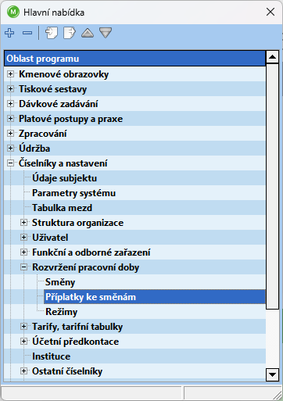
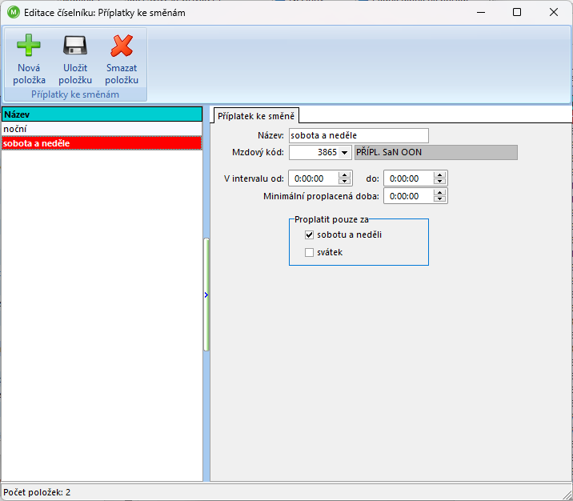
DPP a DPČ
Nejčastější dotazy na hotline, Jana Bošková
11

Slide 12
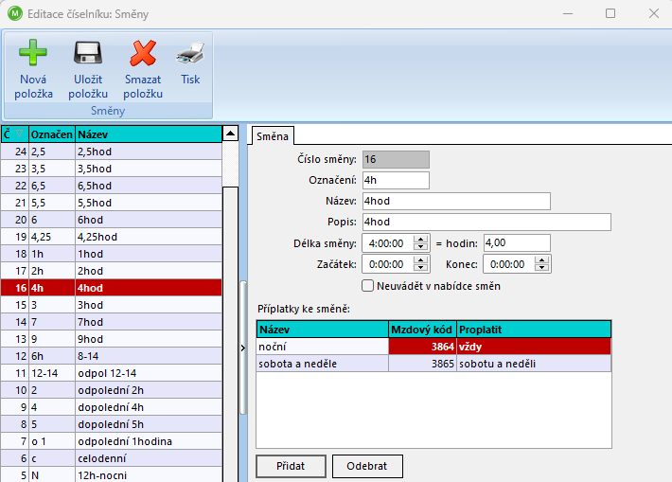
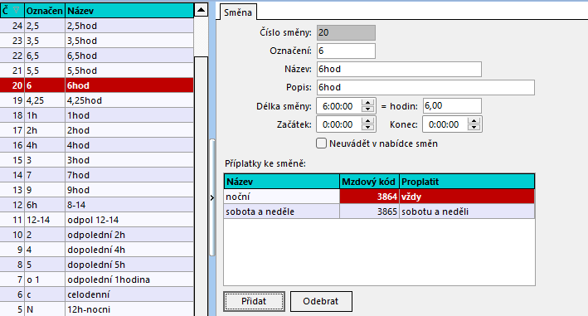
DPP a DPČ
Nejčastější dotazy na hotline, Jana Bošková
12

Slide 13
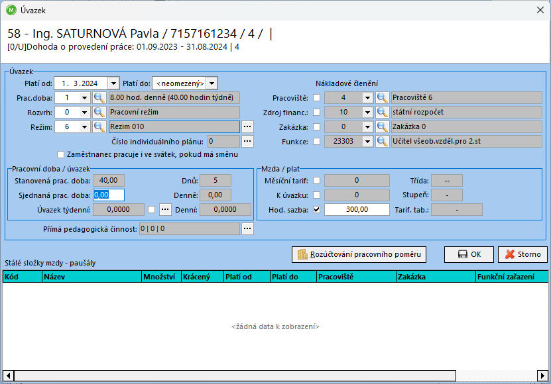
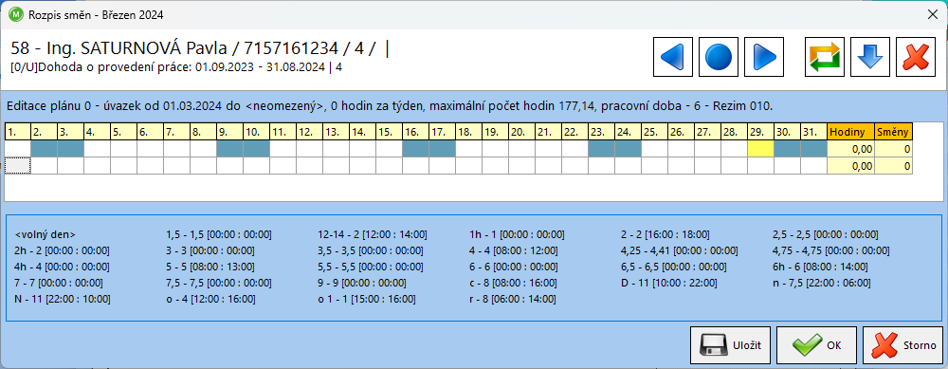
DPP a DPČ
Nejčastější dotazy na hotline, Jana Bošková
13

Slide 14
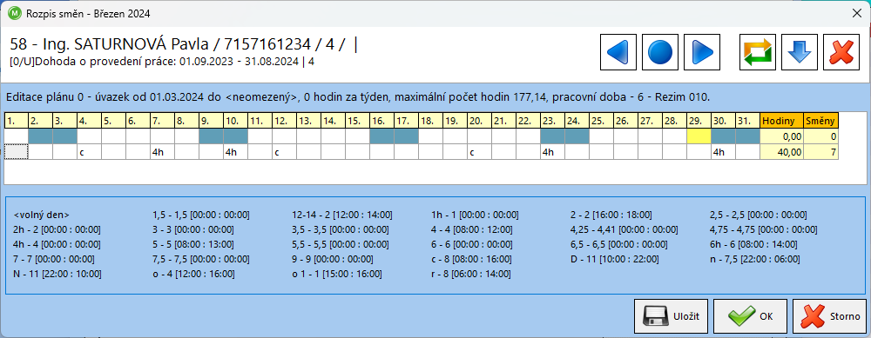
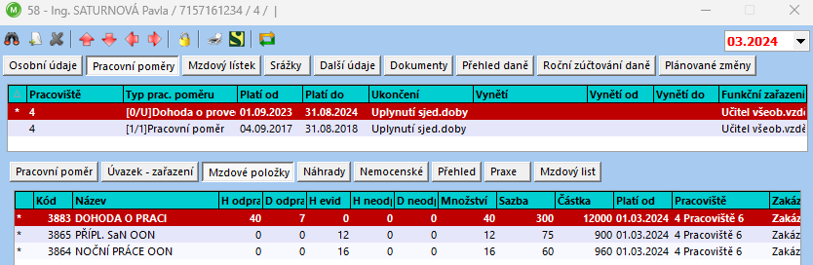
DPP a DPČ
Nejčastější dotazy na hotline, Jana Bošková
14

Slide 15
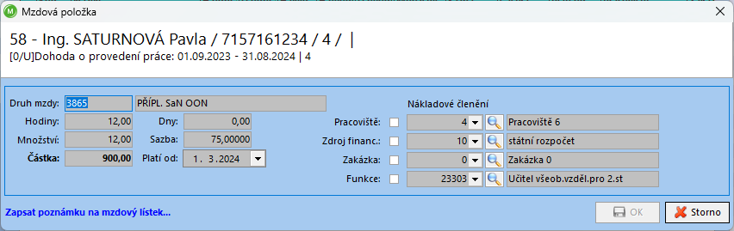


DPP a DPČ
Nejčastější dotazy na hotline, Jana Bošková
15

Slide 16
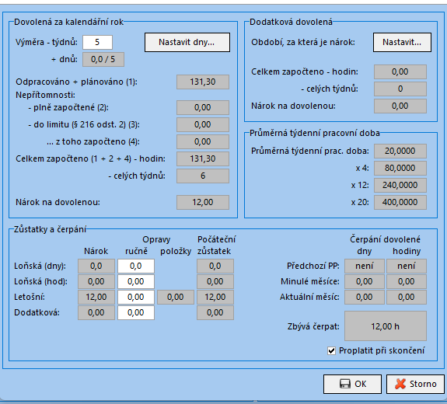
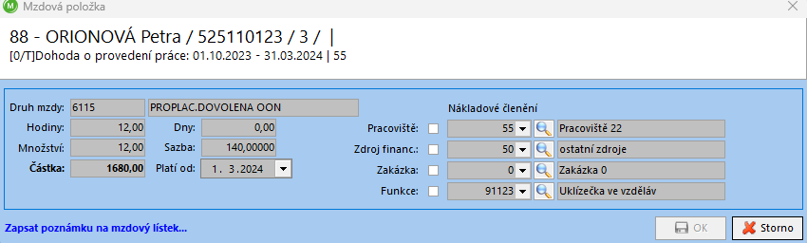
DPP a DPČ
Nejčastější dotazy na hotline, Jana Bošková
16

Slide 17
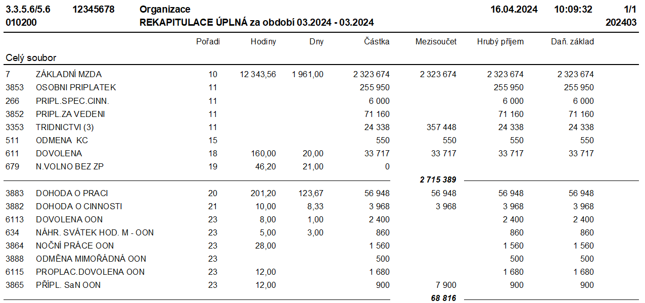
DPP a DPČ
Nejčastější dotazy na hotline, Jana Bošková
17

Slide 18
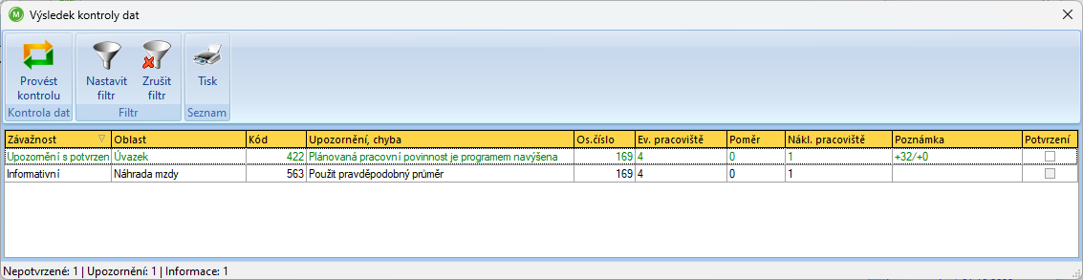
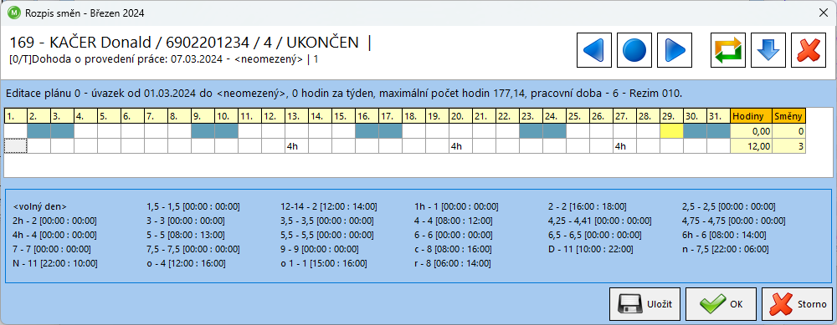
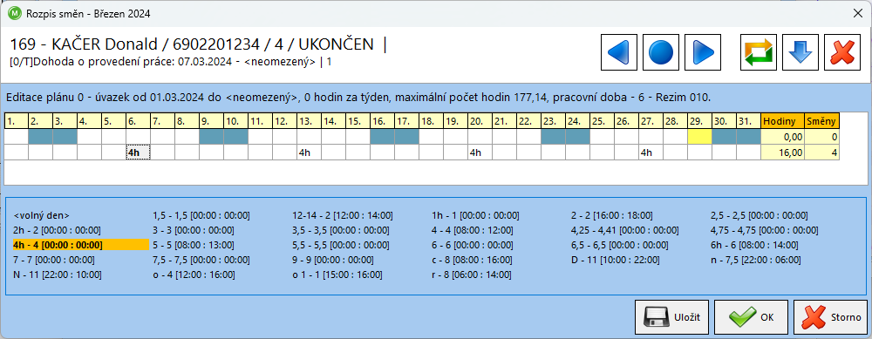
DPP a DPČ
Nejčastější dotazy na hotline, Jana Bošková
18

Slide 19

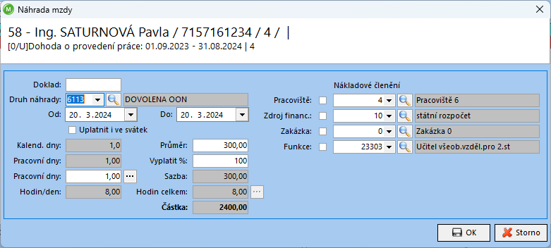

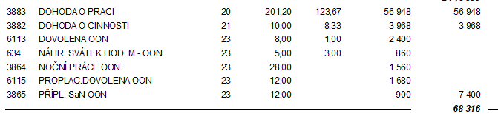
DPP a DPČ
Nejčastější dotazy na hotline, Jana Bošková
19

Slide 20
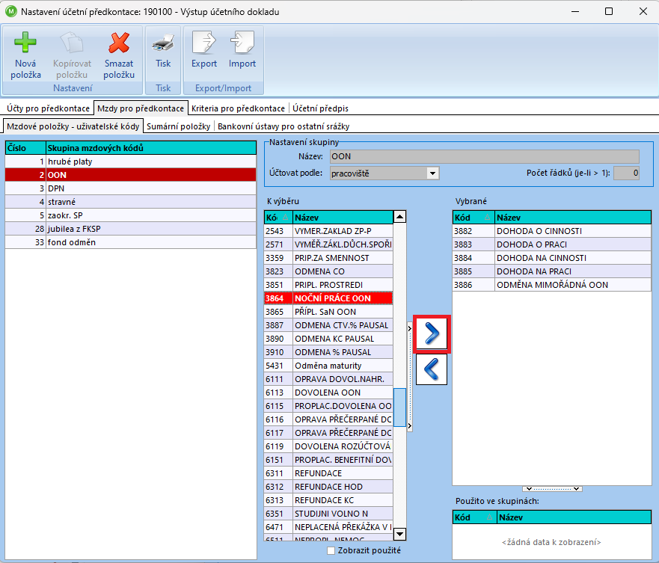
DPP a DPČ
Nejčastější dotazy na hotline, Jana Bošková
20

Slide 21
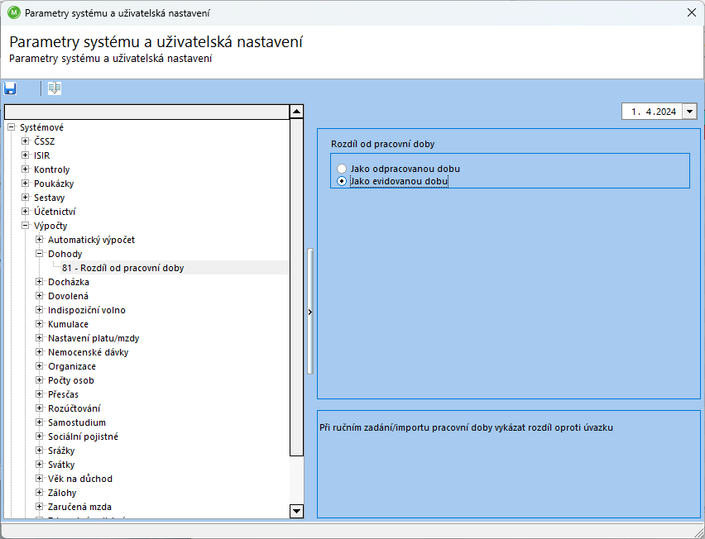
DPP a DPČ
Nejčastější dotazy na hotline, Jana Bošková
21

Slide 22
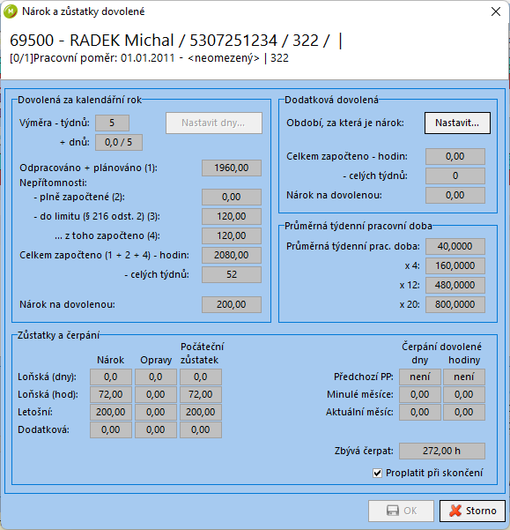
Hodinová dovolená
Celkem odpracováno + plánováno / průměrná týdenní pracovní doba
= počet celých týdnů
Výpočet nároku dovolené:
počet celých týdnů / 52 * průměrná týdenní pracovní doba * výměra v týdnech = počet hodin zaokrouhlených směrem nahoru
Nejčastější dotazy na hotline, Jana Bošková
22

Slide 23
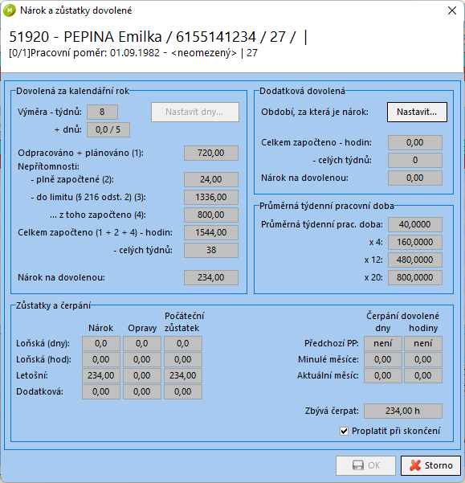
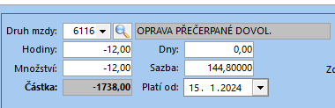
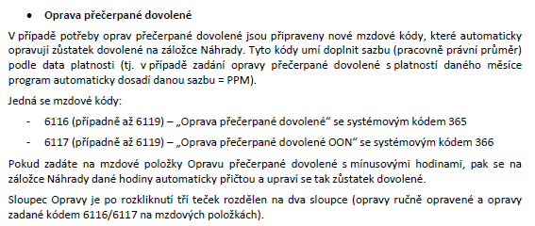
Hodinová dovolená
Výpočet nároku dovolené:
38 / 52 * 40 * 8 = 234 hodin
Nejčastější dotazy na hotline, Jana Bošková
23

Slide 24
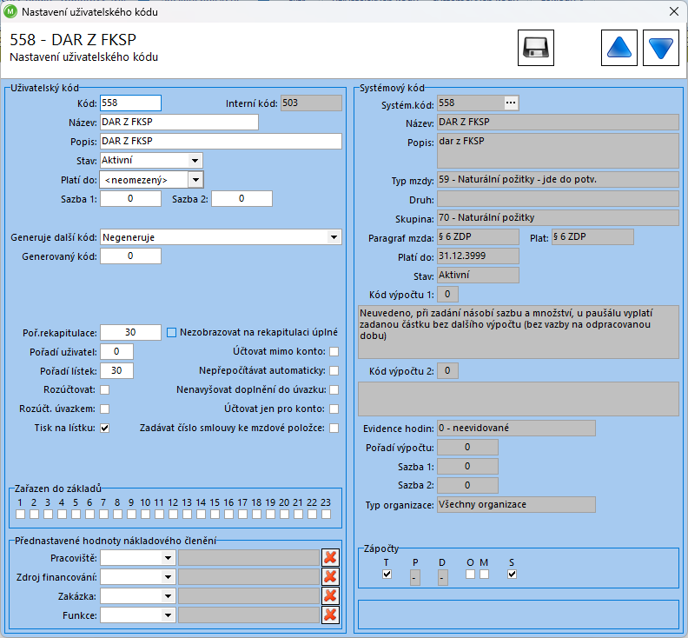
Dar z FKSP
Nejčastější dotazy na hotline, Jana Bošková
24

Slide 25
m) nerovnoměrným rozvržením pracovní doby rozvržení, při kterém zaměstnavatel nerozvrhuje rovnoměrně na jednotlivé týdny stanovenou týdenní pracovní dobu, popřípadě kratší pracovní dobu, s tím, že průměrná týdenní pracovní doba nesmí přesáhnout stanovenou týdenní pracovní dobu, popřípadě kratší pracovní dobu, za období nejvýše 26 týdnů po sobě jdoucích.
Jen kolektivní smlouva může toto období vymezit nejvýše na 52 týdnů po sobě jdoucích
Vyrovnávací období
§ 78
(1) Pro účely úpravy pracovní doby a doby odpočinku je
Vzorec pro výpočet:
sjednaná týdenní pracovní doba * počet týdnů vyrovnávacího období = fond pracovní doby
Příklad: 37,5 hodin * 26 týdnů = 975 hodin
délka směny 11 hodin
975 hodin / 11 hodin = 88 směn, tj. 968 hodin
do fondu zbyde směna o délce 975 – 968 = 7 hodin
Nejčastější dotazy na hotline, Jana Bošková
25

Slide 26
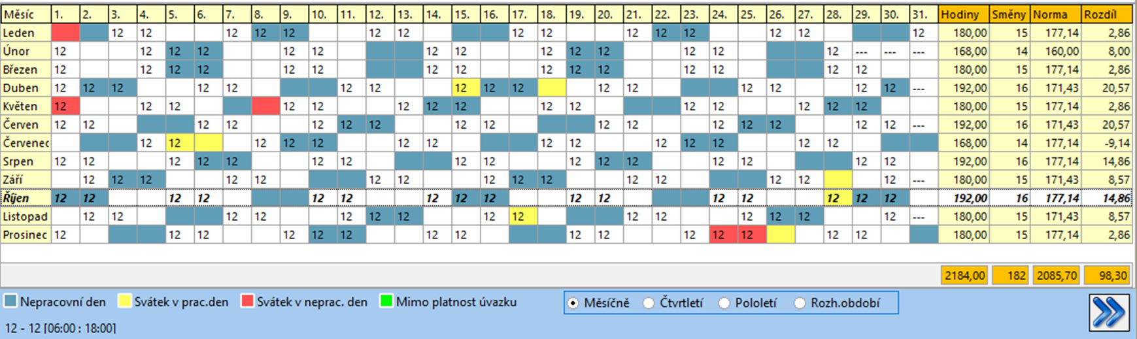
Vyrovnávací období
Výpočet měsíční normy hodin:
počet dnů v měsíci / 7 (počet dnů v týdnu) * sjednaná týdenní pracovní doba
Příklad prosinec 2022:
31 dnů / 7 * 40 = 177,14 hodin
Nejčastější dotazy na hotline, Jana Bošková
26

Slide 27
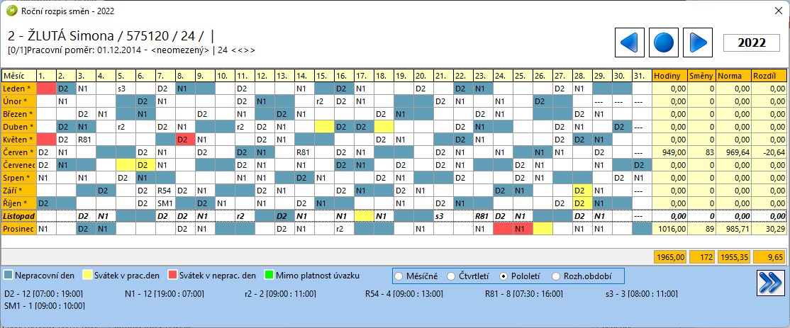
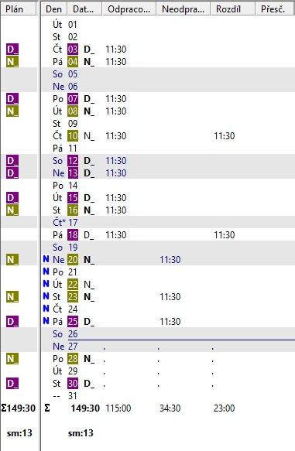
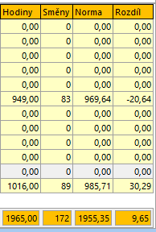
Vyrovnávací období
náhrada DPN
Nejčastější dotazy na hotline, Jana Bošková
27

Slide 28
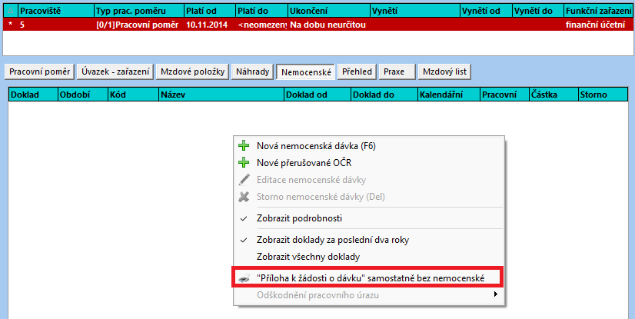
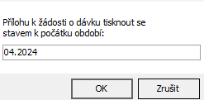

Příloha k žádosti o dávky bez dokladu
Nejčastější dotazy na hotline, Jana Bošková
28

Slide 29
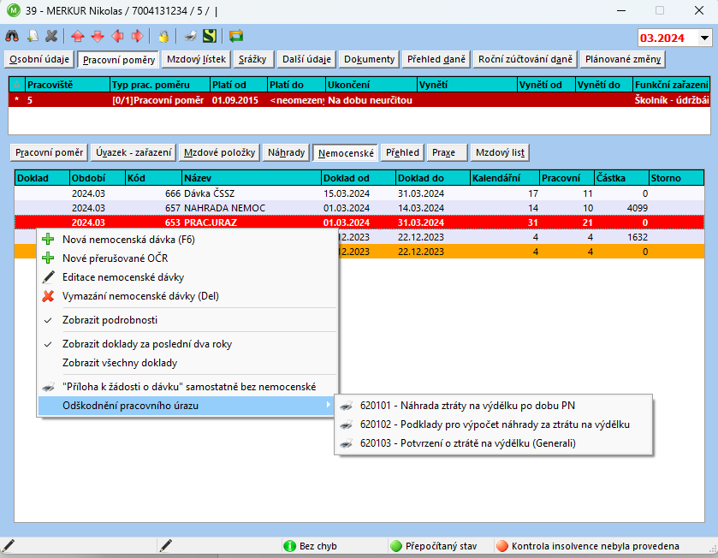
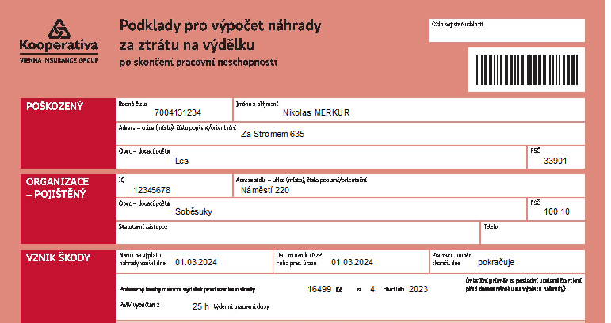
Pracovní úraz
Nejčastější dotazy na hotline, Jana Bošková
29

Slide 30
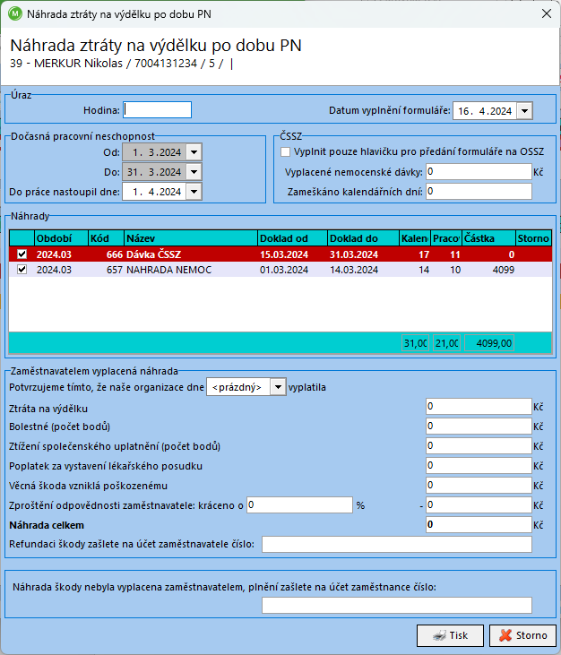
Pracovní úraz
Nejčastější dotazy na hotline, Jana Bošková
30

Slide 31
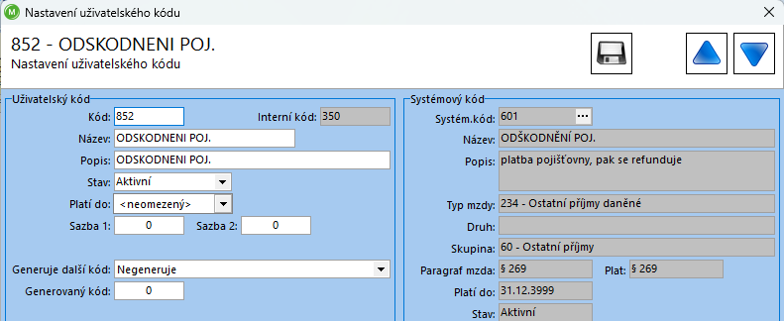
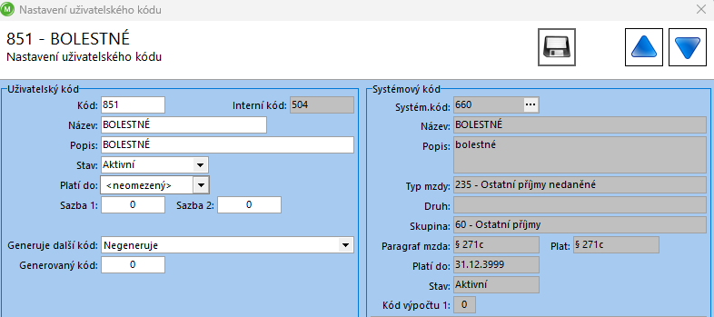
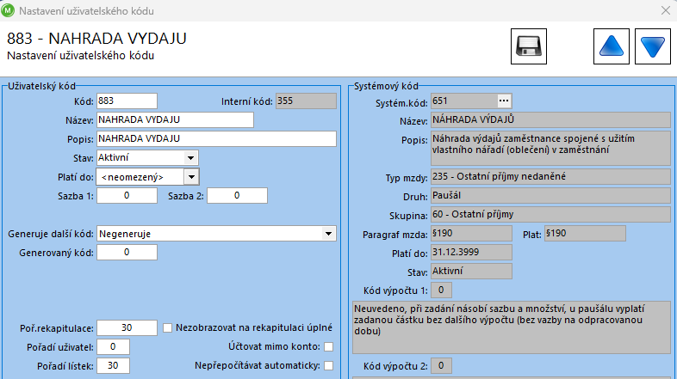
Pracovní úraz
Nejčastější dotazy na hotline, Jana Bošková
31

Slide 32
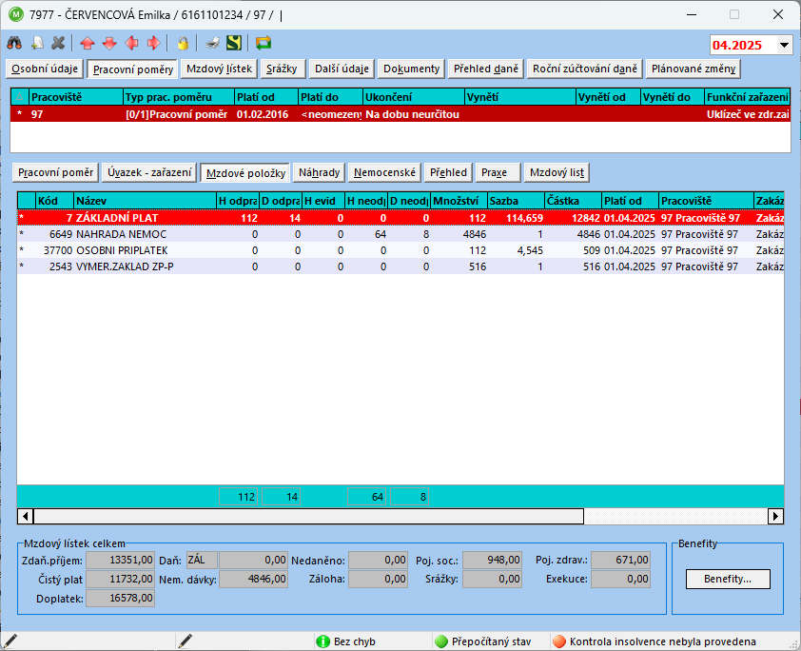
Dopočet ZP - P
Výpočet:
Kč 20 800 / 30dnů = Kč 693,33/den
30 dnů – 10 kal. dnů nemoc = 20 kal. dnů
20 dnů * 693,33 = Kč 13 867,--
Kč 13 867 – Kč 13 351 = Kč 516,-- z toho 13,5%
Nejčastější dotazy na hotline, Jana Bošková
32

Slide 33
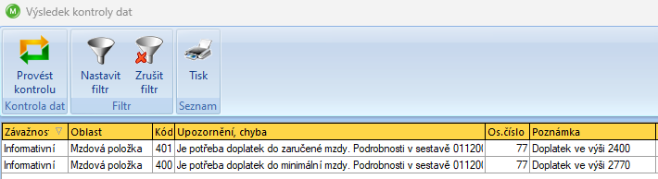
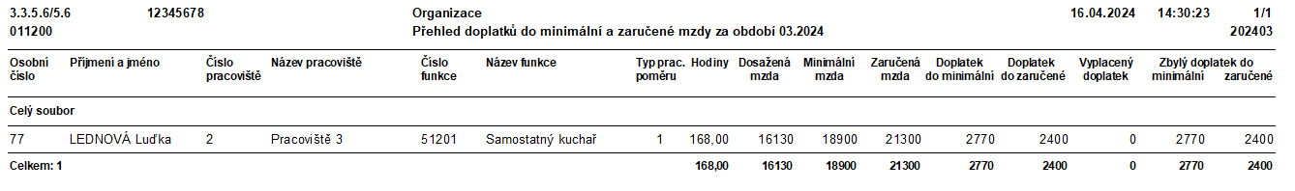
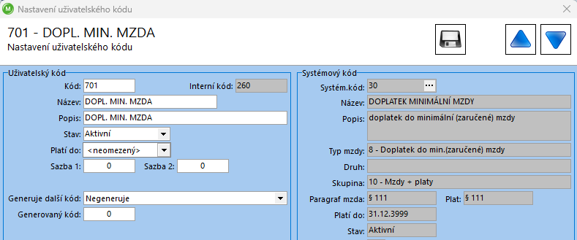
Dopočet do min. mzdy
Nejčastější dotazy na hotline, Jana Bošková
33

Slide 34
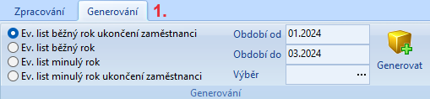



Generování změn
2.
3.
Nejčastější dotazy na hotline, Jana Bošková
34

Slide 35


Správný postup při uzávěrce – přepočet dat
Nejčastější dotazy na hotline, Jana Bošková
35

Slide 36



Správný postup při uzávěrce – přepočet dat
Nejčastější dotazy na hotline, Jana Bošková
36

Slide 37



Správný postup při uzávěrce – přepočet dat
Nejčastější dotazy na hotline, Jana Bošková
37

Slide 38


Správný postup při uzávěrce – přepočet dat
Nejčastější dotazy na hotline, Jana Bošková
38

Slide 39




Uzamykání zaměstnanců
Nejčastější dotazy na hotline, Jana Bošková
39

Slide 40

Jana Bošková
Vedoucí konzultační linky
E-mail: jana.boskova@rsm.cz
Děkuji Vám za pozornost!
40

